Slide 1
การพัฒนาระบบสารสนเทศสำหรับกองงานประปา เทศบาลตำบลแม่สรวย

Slide 2
เนื้อหาการนำเสนอ
ภาพรวมการทำงานของกองงานประปาเทศบาลตำบลแม่สรวย
การวิเคราะห์และออกแบบระบบ
ทำความเข้าใจระบบที่ใช้อยู่เดิม
ปัญหาในระบบเดิม
ออกแบบระบบใหม่ (System design)
ต้นแบบ

Slide 3
ภาพรวมการทำงานของกองงานประปาเทศบาลตำบลแม่สรวย
จำนวนเจ้าหน้าที่ 5 คน
ออกบิลเรียกเก็บจำนวน 1 คน
งานช่าง ติดตั้ง ซ่อมแซม เก็บเงิน 3 คน
หัวหน้ากอง 1 คน
จำนวนประชากรที่ใช้บริการ 700 ราย
ปัจจุบันออกบิลเรียกเก็บและดำเนินการทุกอย่างเกี่ยวกับประปาด้วยมือ

Slide 4
การวิเคราะห์และออกแบบระบบ
การขอใช้บริการของระบบเดิม
กรอกแบบฟอร์มการขอติดตั้งประปา
ส่งช่างไปดำเนินการติดตั้งมิเตอร์
ออกบิลเรียกเก็บ

Slide 5
การวิเคราะห์และออกแบบระบบ
การขอยกเลิกบริการของระบบเดิม
กรอกแบบฟอร์มการขอยกเลิกประปา
ส่งช่างไปดำเนินการรื้อถอนมิเตอร์

Slide 6
การวิเคราะห์และออกแบบระบบ
การคิดเงิน
ขั้นต่ำต้องจ่าย 28 บาท
ปกติน้ำประปาหน่วยละ 7 บาท + ค่ามิเตอร์ 5 บาท + ค่ากินเปล่า 16 บาท รวม 28 บาท

Slide 7
การวิเคราะห์และออกแบบระบบ
สรุปขั้นตอนการทำงาน
ผู้ขอใช้กรอกแบบฟอร์ม
เทศบาลส่งคนติดตั้ง
เริ่มใช้บริการ
เทศบาลส่งคนจดมิเตอร์
เทศบาลออกบิล
เทศบาลส่งคนเก็บเงิน

Slide 8
การวิเคราะห์และออกแบบระบบ
ปัญหาจากระบบเดิม
วิธีการออกบิล
ออกบิลด้วยมือด้วยจำนวนลูกค้า 700 ราย / เดือน
ข้อผิดพลาดด้านตัวเลข
การยกเลิกบิล
ยุ่งยาก
การทำรายงาน
ไม่มีรายงานอย่างเป็นทางการ
อาศัยข้อมูลในสมุดคุมยอด

Slide 9
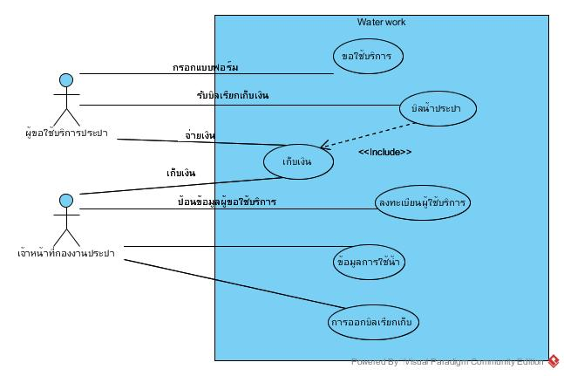
การออกแบบระบบใหม่ (System design)

